Slide 1
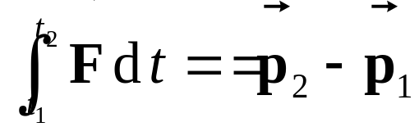
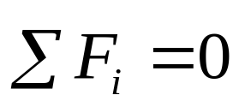
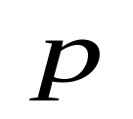
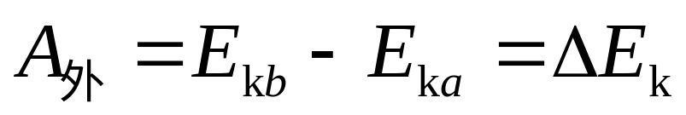
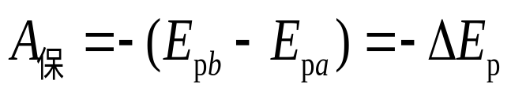


第二章复习
动量定理
动量守恒定律
=常矢量
动能定理
保守力做功
三大势能

Slide 2
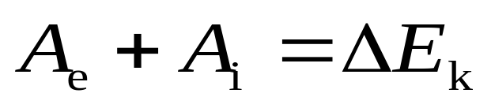
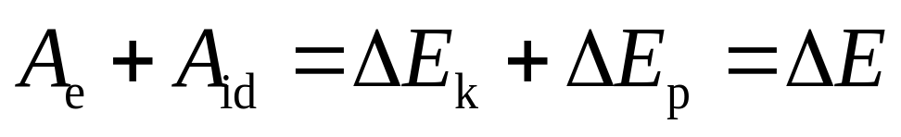
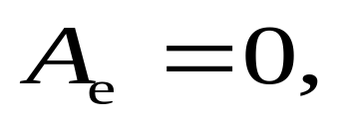
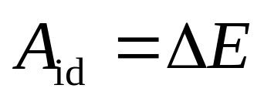
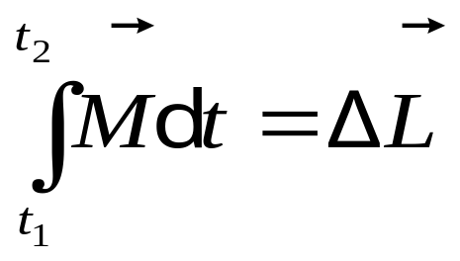
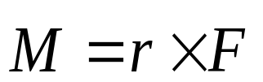
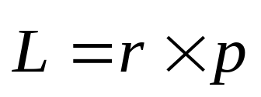
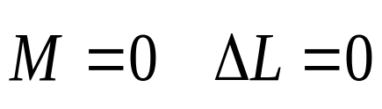
质点系动能定理
功能原理：
机械能守恒：只有保守力做功
能量守恒定律：
角动量定理
角动量守恒定律

Slide 3
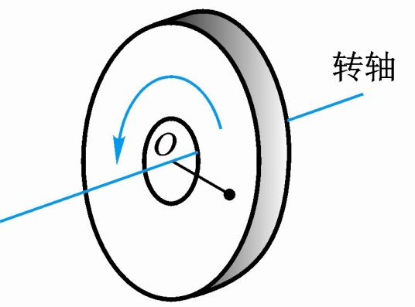
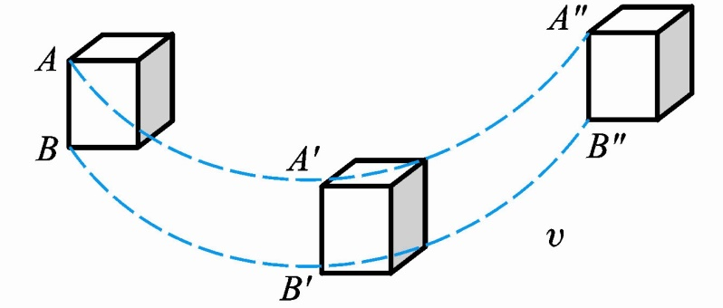
§3-1 刚体模型及其运动
实际物体运动不总是可以简化为质点的运动
一、刚体
刚体（rigid body）：
是对实际物体的一种抽象，是一种理想化模型，忽略了其在受到外力作用以后的各种形变。
刚体可看作是质量连续分布的且任意两质量元之间相对距离保持不变的质点系。

Slide 4

二、平动和转动
1. 平动
当刚体运动时，如果刚体内任何一条给定的直线，在运动中始终保持它的方向不变，这种运动叫平动（translation）。
特点：
（a）. 刚体各质点的位移都是相同的（b）. 刚体内各质点在任一时刻具有相同的速度和加速度。
刚体内任何一个质点的运动，都可代表整个刚体的运动。刚体的平动与讨论单个质点的运动规律没有区别
可以用质点动力学的方法来处理刚体的平动问题。

Slide 5
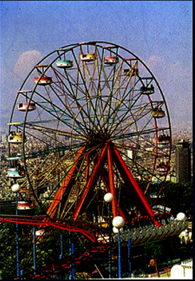
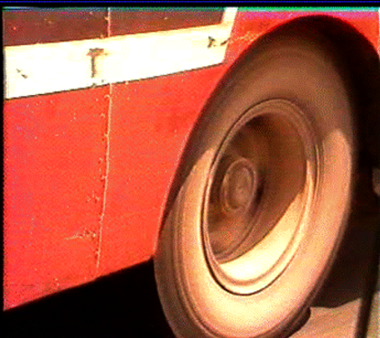
2. 转动
如果刚体的各个质点在运动中都绕同一直线做圆周运动，这种运动就叫做转动（rotation），这一直线就叫做转轴。 如果转轴是固定不动的，就叫做定轴转动（fixed-axis rotation） 。

Slide 6
3. 刚体的一般运动
既平动又转动：质心的平动加绕质心的转动
蔡斯勒斯定理：刚体的任一位移总可以表示为
一个随质心的平动加上绕质心的转动。

Slide 7
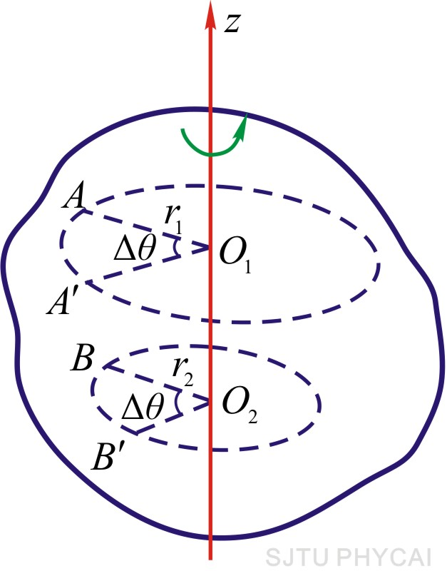
4. 刚体的定轴转动
定轴转动时，刚体上各点都绕同一固定转轴做不同半径的圆周运动。
做定轴转动时，刚体内各质元(在转动平面内绕平面与转轴的交点做圆周运动)的线速度、加速度一般不同，但角量（角位移、角速度、角加速度）都相同。可用刚体内任一质点的角量来描述整个刚体的转动。

Slide 8
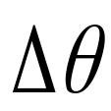
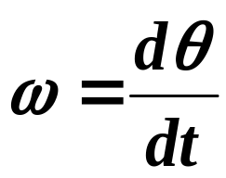
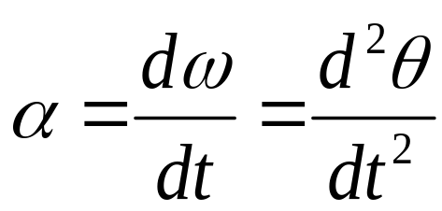



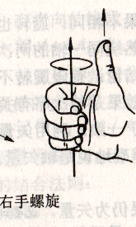



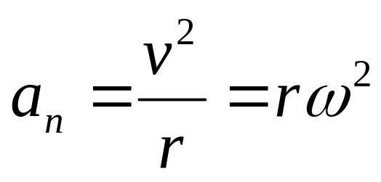
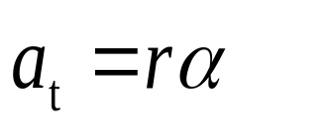
角位移,符号约定:沿逆时针转动取正,反之取负
角速度方向规定为沿轴方向，指向用右手螺旋法则确定。
加速转动
方向一致
减速转动
方向相反

Slide 9

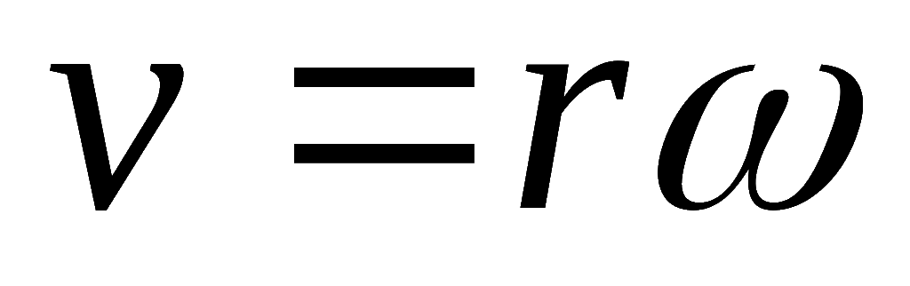
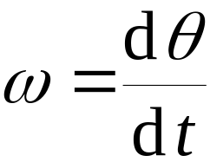
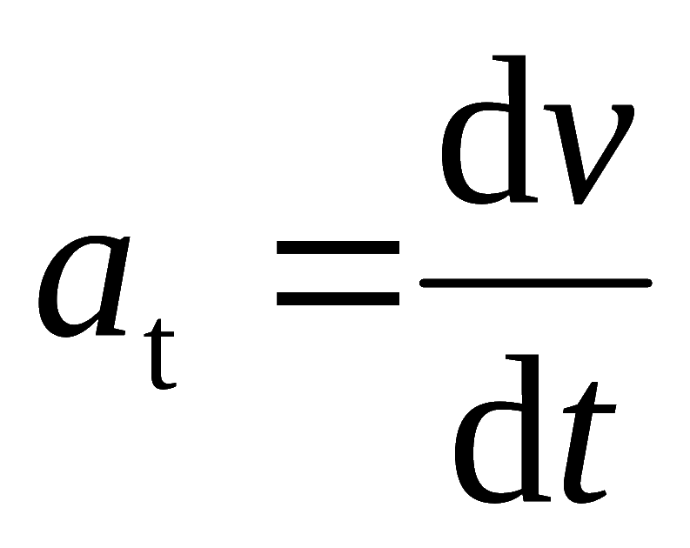
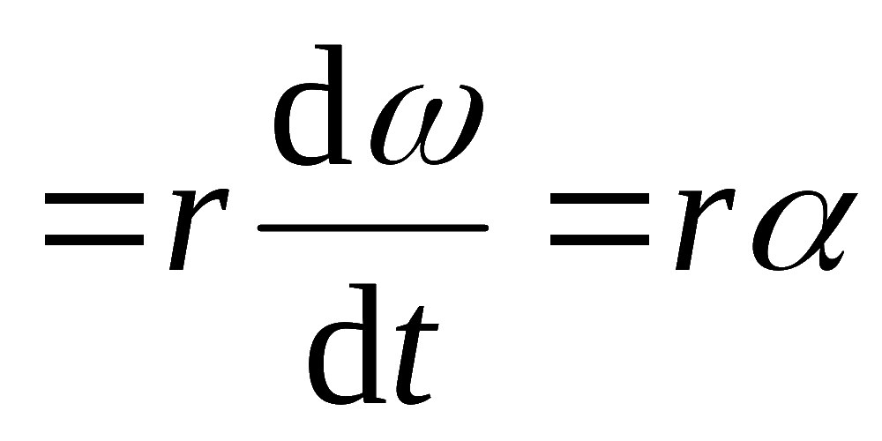
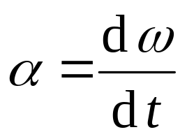
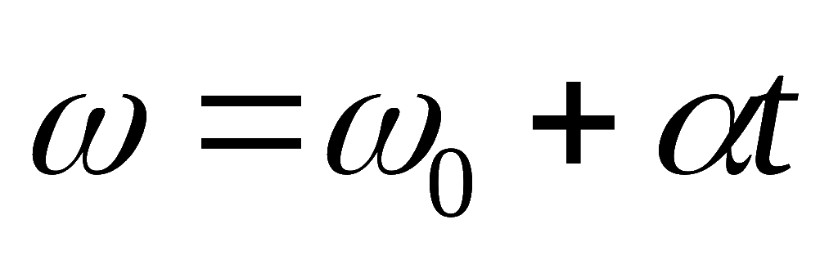
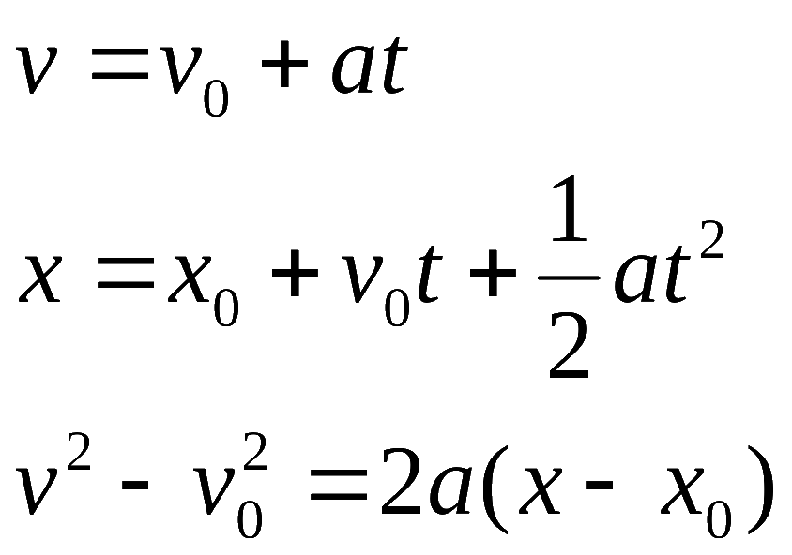
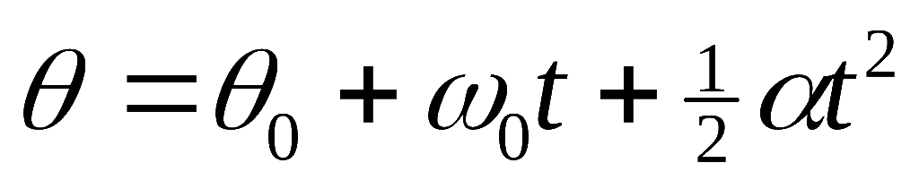
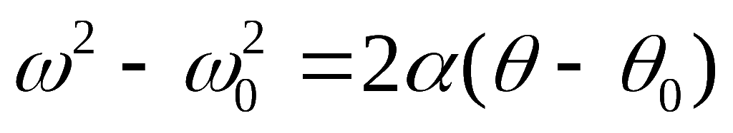
角量：
线量与角量的关系：
角位移
角速度
角加速度
对于匀角加速转动，则有
匀加速直线运动：

Slide 10



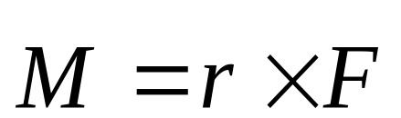


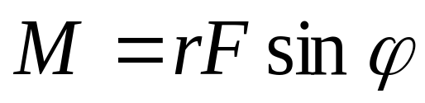

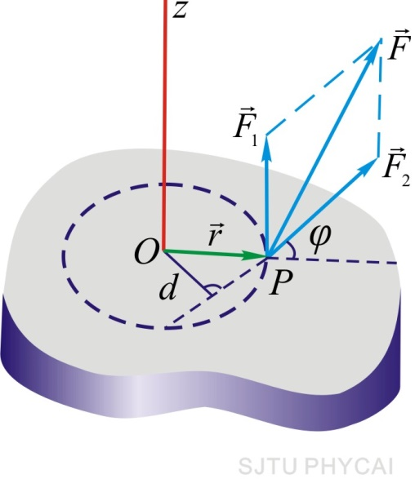
§3-2 力矩 转动惯量 定轴转动定律
一、力矩
对O点的力矩：
O
大小：
说明
1.平行于转轴的外力分量对刚体定轴转动不起作用，求外力对转轴的力矩时只考虑有垂直转轴的外力分量。

Slide 11
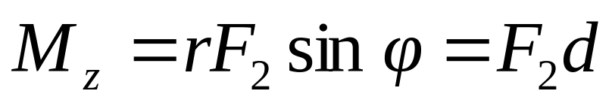
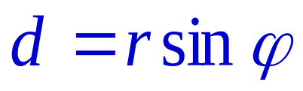
2. 绕定轴力矩的大小表示
是转轴到力作用线的距离，称为力臂。
3.绕定轴力矩的方向表示
在转轴方向确定后（角速度的方向一致），用右手螺旋确定力对转轴的力矩方向，该方向与转轴方向一致时，力矩方向用正号表示，反之用负号表示。

Slide 12
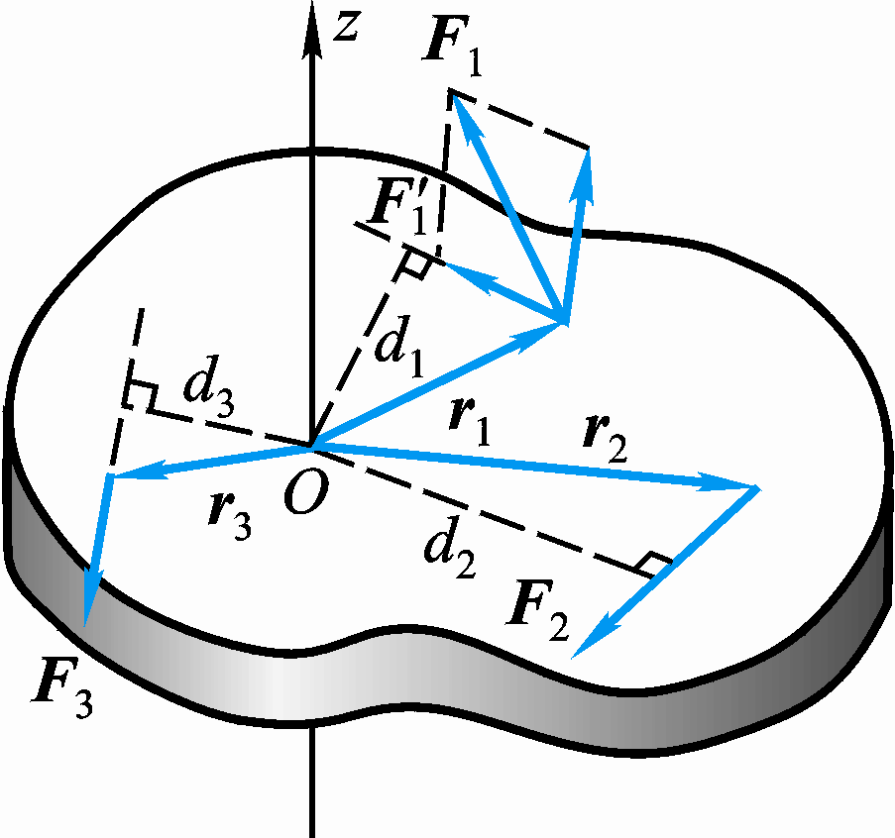
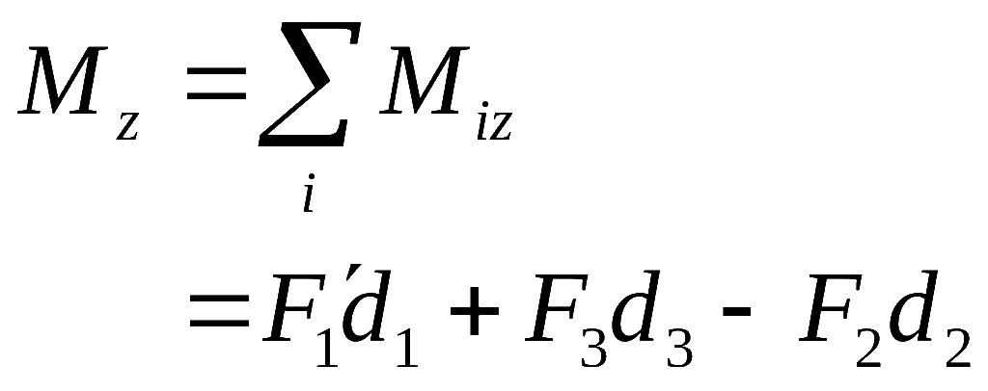
4. 刚体所受的关于定轴的合力矩：
合力矩的量值等于这几个力的力矩代数和。

Slide 13
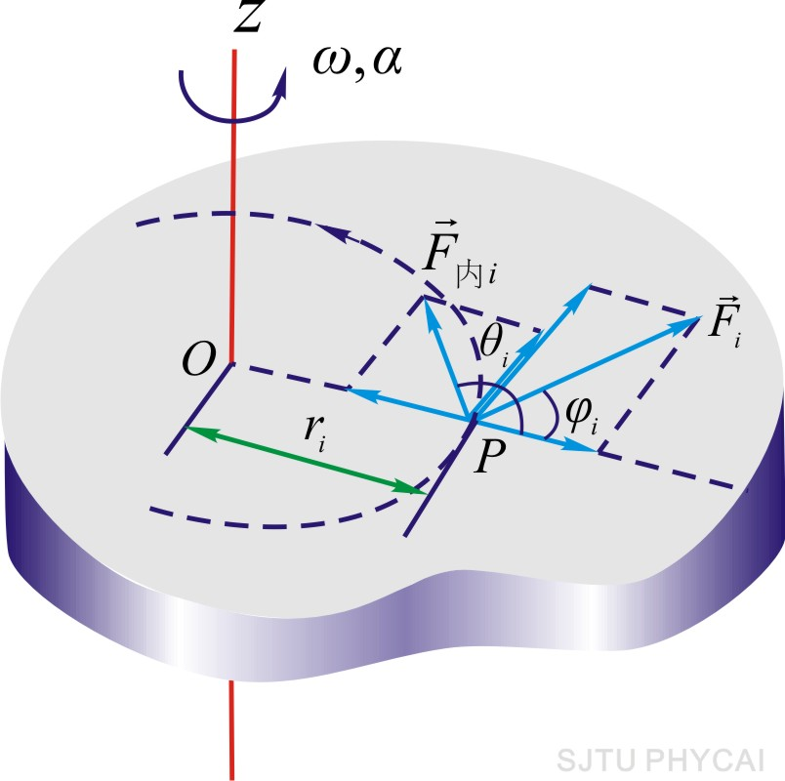
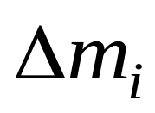
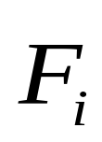
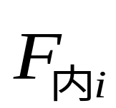
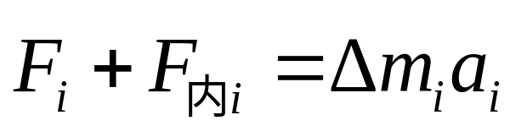
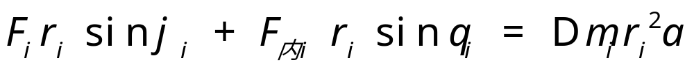
二、定轴转动定律
对刚体中任一质量元
受外力
和内力
应用牛顿第二定律，可得
采用自然坐标系，上式切向分量式为

Slide 14
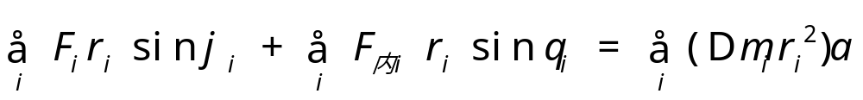
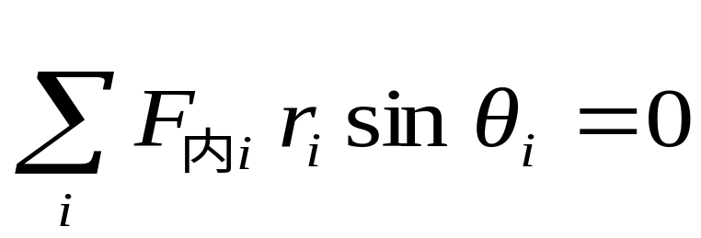
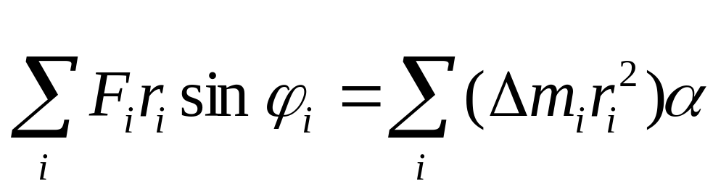

对刚体内各个质点的相应式子，相加得
对于成对的内力，对同一转轴的力矩之和为零，则
称为刚体对转轴的转动惯量。

Slide 15
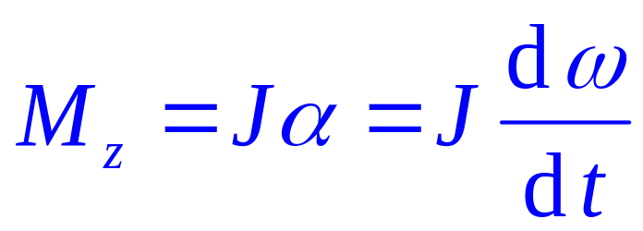

刚体定轴转动定律：
刚体在做定轴转动时，刚体的角加速度与它所受到的合外力矩成正比，与刚体的转动惯量成反比。
与平动定律比较：

Slide 16




对于离散型分布的刚体，其转动惯量为
r
M
对于质量元连续分布的刚体，其转动惯量可写成
其中r是质量元到转轴的距离。
刚体对某一转轴的转动惯量等于每个质元的质量
与这一质元到转轴的距离平方的乘积之总和。
*刚体的质量
*质量的分布
*转轴的位置
与转动惯量有关的因素：

Slide 17




质量为线分布
质量为面分布
质量为体分布
其中λ、σ、ρ 分别为质量的线密度、面密度和体密度。
只有对于几何形状规则、质量连续且均匀分布的刚体，才能用积分计算出刚体的转动惯量
注意

Slide 18




例3-1 求均质细棒( m ，l ) 的转动惯量：
(1) 转轴通过中心C与棒垂直，
(2) 转轴通过棒的一端O与棒垂直。
解：
(1)
dm
C
dx
x
dm
(2)
O
dx
x
可见，转动惯量因转轴位置不同而变，故必须指明是关于某轴的转动惯量。

Slide 19




平行轴定理（parallel axis theorem）
前例中J_{C}表示相对通过质心轴的转动惯量，J表示相对通过棒端的轴的转动惯量。两轴平行，相距l/2，可见：
推广上述结论，若有任一轴与过质心的轴平行，相距为h，刚体对其转动惯量为J，则有：
刚体对任一转轴的转动惯量 J 等于对通过质心的平行转轴的转动惯量 J_{C} 加上刚体质量 m 乘以两平行转轴间距离 h 的平方。

Slide 20



通过任一转轴A的转动惯量：
（取C为坐标原点）
h
dm
A
C
dx
x

Slide 21






例3-2 求质量 m 半径 R 的 (1) 均质圆环， (2) 均质圆盘
对通过直径的转轴的转动惯量。
解：
(1) 圆环：
dm

Slide 22




(2) 圆盘：
dm
O
ρ
可见，转动惯量与刚体的质量分布有关。

Slide 23






R
R
R
L
2R
R
R
r
2R
球壳

Slide 24









例3-3 物体：m₁、m₂(>m₁)， 定滑轮：m、r，受摩擦阻力矩为M_{r}。轻绳不能伸长，无相对滑动。求物体的加速度和绳的张力。
解：
由于考虑滑轮的质量和所受的摩擦阻力矩，
r
问题中包括平动和转动。
轮不打滑：
联立方程，可解得 F_{T1} ，F_{T2}，a，α 。

Slide 25

例3-4 一半径为R，质量为m均质圆盘，平放在粗糙的水平桌面上。设盘与桌面间摩擦因数为μ，令圆盘最初以角速度ω₀ 绕通过中心且垂直盘面的轴旋转，问它经过多少时间才停止转动？
ω
解：
把圆盘分成许多环形质元，每个质元的质量 dm=ρredθdr，e是盘的厚度，质元所受到的阻力矩为 rμdmg 。
r
R
dθ
e
dr
圆盘所受阻力矩为

Slide 26





m=ρeπR²
由定轴转动定律：

Slide 27

















补充
已知 ：A,B相同J. 且
讨论 ： 与 大小关系。
B
A
c
c
解:
m
对A
对于B
原因：T使轮转动，但

